Slide 1
Patologie kardiovaskulárního systému
Šárka Pokorová
I. PAÚ

Slide 2
Kardiovaskulární onemocnění
Onemocnění srdce a cév (řec. kardia – srdce, lat. vas – céva)
Nemoci způsobené aterosklerotickými degenerativními změnami (ischemická choroba srdeční, ischemická choroba dolních končetin, ischemická CMP)
Hlavní příčina morbidity a mortality (až 1/3 úmrtí)
Rizikové faktory:
endogenní RF:
věk, pohlaví, rodinná dispozice
exogenní RF:
hyperlipidémie, hypertenze, kouření, diabetes mellitus, málo pohybu, obezita, metabolický syndrom,

Slide 3
Klinické příznaky KV onemocnění
Slabost, únava, intolerance tělesné zátěže
Bolesti hlavy, závratě, poruchy zraku
Bolesti na hrudi, palpitace
Kašel, dušnost, cyanóza
Klaudikace, periferní edémy

Slide 4
Implikace pro fyzioterapeuty
Zhodnocení příznaků kardiovaskulárních onemocnění
Odhad možného rizika vzniku náhlých srdečních příhod
Zhodnocení stupně funkčního orgánového postižení, funkčních limitací a rezerv
Navržení individuálního cvičebního programu (režim, délka, intenzita, frekvence)
Cvičení:
Primární a sekundární prevence vzniku kardiovaskulárních chorob
Zvýšení funkční kapacity KV systému, nižší nároky myokardu na dodávku O2
Doplňková terapie poruch lipidového metabolismu (cvičení na výdrž)

Slide 5
Indikace pro přerušení/změnu cvičení
Symptomy:
Bolest na hrudi (nově vzniklá, vyšší intenzity, delšího trvání)
Závratě, mdloby
Náhle vzniklá, těžká dušnost
Nadměrné vyčerpání
Nauzea, zvracení
Bolesti v zádech během cvičení

Slide 6
Indikace pro přerušení/změnu cvičení
Klinické známky:
Bledost, periferní cyanóza, vlhká a chladná kůže
Klidová tepová frekvence ˃130/min nebo ≤40/min
Arytmie (nepravidelný srdeční rytmus, palpitace)
Změny krevního tlaku: pokles systolického tlaku během zvyšující se tělesné zátěže, nárůst systolického tlaku ˃250 mm Hg a/nebo diastolického tlaku ˃115 mm Hg
Neschopnost mluvit během fyzické aktivity
Známky postižení CNS (zmatenost, delirium, CMP…)
Čerstvě prodělaný infarkt myokardu (za posledních 48 hodin)
Akutní infekce nebo horečka ˃37,8°C

Slide 8
Morfologie lidského srdce
Uloženo v perikardiálním vaku s obsahem cca 30 ml čiré nažloutlé tekutiny
Velikost přibližně pěsti
Průměrná hmotnost 250 g u žen, 300-350 g u mužů
Přepumpuje cca 5 litrů krve za minutu
Stáhne se cca 72-krát za minutu
Stěnu tvoří 3 vrstvy: endokard, myokard, epikard
Hypertrofické srdce:
Hmotnost nad 400g
Tloušťka myokardu levé komory ˃15 mm, pravé komory ˃5 mm

Slide 9
Srdeční selhání
Porucha normální čerpací činnosti srdce, selhání srdce jako pumpy
Systolická dysfunkce: nižší kontrakční schopnost myokardu (ischémie myokardu, chlopenní vady, hypertenze, kardiomyopatie)
Diastolická dysfunkce: nedostatečné plnění srdce (masivní hypertrofie myokardu, myofibróza…)
Selhávání směrem vpřed (nedostatečný výdej krve) a vzad (nedostatečné přečerpávání krve, hromadění krve před srdcem)

Slide 10
Srdeční selhání (kardiální insuficience, městnavé (kongestivní) srdeční selhávání)
Insuficience levého srdce (LSS)
- akutní
- chronická
Insuficience pravého srdce (PSS)
- akutní
- chronická

Slide 11
Srdeční selhání - příčiny
Choroby srdce
Nemoci myokardu (ICHS, myokarditidy, kardiomyopatie)
Nemoci endokardu (chlopenní vady, revmatická a infekční endokarditida)
Nemoci osrdečníku (konstriktivní perikarditida, tamponáda srdeční)
Vrozené srdeční vady (VSV)
Poruchy cévního systému
Systémová hypertenze
Plicní hypertenze
Choroby krve
Polyglobulie
Anémie (hypoxie myokardu)

Slide 12
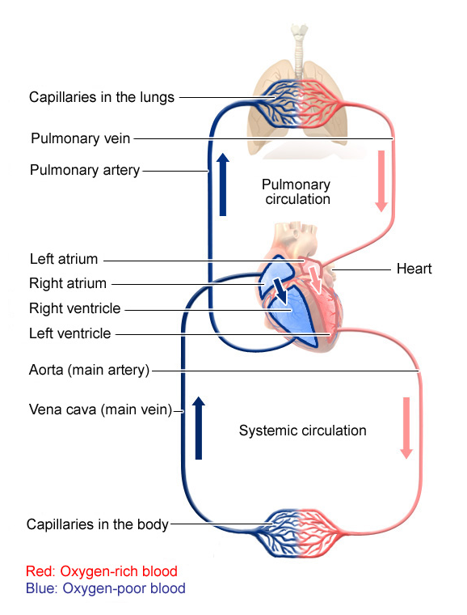
Projevy srdečního selhání
Na srdci
- dilatace
- hypertrofie
* koncentrická (hypertrofie)
* excentrická (hypertrofie a dilatace → dekompenzace)
Mimo srdce
- venostáza (městnání, kongesce, pasivní hyperémie)
- indurace (ztvrdnutí, venostatická fibróza)
- edém (otok; kardiální edém - transudát)
edém plic u LSS
- cyanóza (↑redukovaného hemoglobinu; P-L zkraty, VSV)
Edém plic a hydrothorax u LSS;
hnědá indurace plic u chronického LSS (fibróza, pneumorrhagie, hematogenní pigmentace)
…dyspnoe (noční), orthopnoe, kašel-rezavé sputum….
Venostáza v játrech (hepar moschatum), ledvinách, slezině, sliznicích GITu (venostatický katar), mozku u PSS a u přeneseného zleva
Edémy perimaleolárně, anasarka, ascites,
u PSS a u přeneseného zleva

Slide 13
Hypertrofie levé srdeční komory
Koncentrická hypertrofie LK
Normální srdce
Excentrická hypertrofie

Slide 14
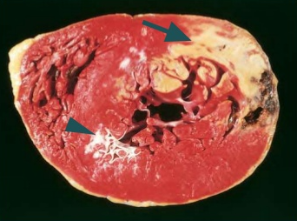
Ischemická choroba srdeční (ICHS)
Ischémie (nedokrvení) → Hypoxie → Infarkt (ischemická nekróza, koagulační)
Etiopatogeneze: AS, (embolizace, disekce aorty, aortitidy, vaskulitidy, malformace koronárních tepen,..)
Formy ICHS:
- Angina pectoris
* stabilní (retrosternálně bolest po námaze)
* nestabilní (klidové bolesti retrosternálně)
- Infarkt myokardu (koagulační ischemická nekróza)
* transmurální
* subendokardiální
- Chronická ICHS (myomalacie, myofibrózy, excentrická hypertrofie LK, kolaterální oběh)
- Náhlá koronární smrt (arytmie – fibrilace komor)
Pozn. riziko fibrilace síní – vznik trombózy ouška – zdroj embolizace!!!!!!

Slide 15
Akutní infarkt myokardu
ložisko akutní ischemické nekrózy myokardu – koagulační nekróza
při náhlém výrazném zúžení či úplné obliteraci lumina koronární a.
nejčastější příčina – trombosklerotický uzávěr koronární a.
patogeneze – ireverzibilní poškození (nekróza) buněk myokardu (po 20 min nastává těžká akutní ischémie)
transmurální (STEMI) x netransmurální (subendokardiální, NSTEMI)

Slide 16
Komplikace infarktu myokardu
smrt
pericarditis epistenocardiaca (fibrinózní/serofibrinózní zánět perikardu)
nástěnná trombóza ➔ embolizace do systémového oběhu (➔ infarkty mozku, ledvin, sleziny, střev)
aneurysma (vakovité vyklenutí cévní stěny, usazení vrstevnatého trombu ➔ riziko embolizace, ruptury)
ruptura myokardu (➔ tamponáda rsdeční/akutní selhání srdce)
ruptura papilárního svalu (➔ chlopenní insuficience ➔ akutní selhání srdce)
arytmie (poruchy přenosu a vedení vzruchu)

Slide 17
Chronická ischemická choroba srdeční (CHICHS)
anamnéza anginy pectoris nebo infarktu myokardu
ubývá koronárních rezerv ➔ dekompenzace + selhání srdce
srdce hypertrofické, v myokardu disperzní myofibróza nebo poinfarktové jizvy
koronární arterie s výrazným aterosklerotickým postižením
hrozí AIM, náhlá smrt z arytmie, srdeční selhání

Slide 18
Náhlá srdeční smrt
neočekávaná smrt ze srdečních příčin bez předchozích symptomů nebo do 1 hodiny od vzniku symptomů
nejčastěji na podkladě maligní arytmie
klinicky náhlý kolaps – vteřinová smrt bez projevů akutního infarktu myokardu

Slide 19
Myokarditida
zánět a poškození myokardu (nekróza) bez ischemické příčiny
rychle progredující srdeční nedostatečnost
srdce zvětšené, dilatované, myokard ochablý, bledý/strakatý
Etiologie:
viry, rickettsie, chlamydie, bakterie, mykózy, paraziti
imunologické vlivy (poléková přecitlivělost, systémová onemocnění pojiva…)
idiopatická

Slide 20
Kardiomyopatie
skupina onemocnění srdečního svalu vedoucích k poruše jeho funkce
diagnóza až po vyloučení ICHS, onemocnění chlopní, vrozených vad a hypertenzního poškození
možná příčina náhlého úmrtí mladých lidí

Slide 21
Kardiomyopatie
Dilatovaná KMP
- nejčastější, diagnóza per exclusionem, po vyloučení všech jiných příčin; často komplikace virové myokarditidy
- porucha systolické funkce, hypokontrakce
Hypertrofická KMP (AD dědičná)
- zbytnění LK, postižení septa
- chaotické uspořádání hypertrofických vláken
- porucha diastolické funkce, hyperkontrakce, restrikce (vázne plnění komor ze síní)
Restriktivní KMP
(omezené plnění srdce, menší diastolický objem)

Slide 22
Arytmie
Poruchy srdečního rytmu, srdeční frekvence, šířerní vzruchu v srdci
Dle patologických mechanismů:
porucha tvorby vzruchu
porucha vedení vzruchu
kombinace
Dle místa vzniku:
sinusové
supraventrikulární
komorové
Dle srdeční frekvence:
bradykardie
tachykardie

Slide 23
Onemocnění srdečních chlopní
Vrozené/získané defekty
Endokarditida (infekční či imunitní zánět)
Degenerativní změny (kalcifikace, prolaps)
Chlopenní vady:
Stenóza (zúžení, neschopnost chlopně se otevřít)
Insuficience (nedomykavost, neschopnost chlopně se uzavřít) ➔ regurgitace
Nejčastěji postižena aortální a mitrální chlopeň

Slide 24
Hlavní příčiny chlopenních vad
Mitrální chlopeň | Aortální chlopeň
Mitrální stenóza | Aortální stenóza
Revmatická endokarditida | Kalcifikace malformované chlopně
(objemné vegetace) | Stařecká kalcifikace
(myxom) | Revmatická endokarditida
Mitrální insuficience | Aortální insuficience
Poruchy cípů - Revmatická endokarditida Mitrální prolaps (u chorob pojiva) Infekční endokarditida | Revmatická endokarditida
Poruchy závěsného aparátu Jizvení papilárního svalu Ruptura papilárního svalu Ruptura šlašinky | Infekční endokarditida
Poruchy tvaru dutiny LK a anulus fibrosus Dilatace LK Anulární skleróza | Nemoci aorty Luetická aortitida Marfanův syndrom Ankylozující spondylitida

Slide 25
Infekční endokarditida
Mikrobiální infekce (bakteriální, mykotická,..) srdečních chlopní (a nástěnného endokardu), s formacemi tzv. vegetací (infikovaných trombů), často s destrukcí postižených struktur, nejčastěji chlopní
Dvě klinické formy:
Akutní (vysoce virulentní agens (př. Staphylococcus aureus); prudký septický průběh; postižení i normálních chlopní; rychlý vznik nekrotizujících a destruktivních lézí)
Subakutní (méně virulentní agens (př. viridující streptokoky); postižení chlopní předem změněných (vrozené malformace, získané chlopenní vady, předcházející výkony na srdci); vleklý, nespecifický průběh)
Podmínka rozvoje: bakteriémie (fokus infekce v těle, předchozí zákrok (extrakce zubu, katetrizace), i.v. narkomani); pomnožení agens na chlopni
Predilekce: levostranné chlopně (mitralis˃aortalis); pravostranné u i.v. narkomanů, hemodialyzovaných, s katetrem v pravém srdci)
Patogeneze: mikrob se usadí na chlopni ➔ množí se ➔ vznik trombu – tzv. infekční vegetace ➔ organizmus reaguje zánětem ➔ poškození a destrukce chlopně
Predispozice: imunodeficity, imunosuprese, intravenózní narkomanie, hemodialyzovaní, nozokomiální infekce

Slide 26
Infekční endokarditida - komplikace
poškození chlopní infekčním procesem (ulcerace, perforace), následná insuficience
stenóza chlopně objemnou vegetací
přestup zánětu na myokard (myokarditida)
hnisavá perikarditida
městnavé srdeční selhání
sepse (centrální pyémie)
embolizace vegetací (infarkty)

Slide 27
Nebakteriální trombotická endokarditida
Sterilní trombotické vegetace na chlopních
Absence zánětlivé reakce
Často při generalizovaných nádorech vlivem hyperkoagulace (v rámci paraneoplastického syndromu)
Embolizace hmot vegetace z levostranných lézí (mitrální a aortální chlopně) do systémového řečiště (- vznik infarktu myokardu, ledvin, mozku, sleziny,..)

Slide 28
Revmatická horečka
Akutní, nehnisavý, imunitně podmíněný systémový zánět, se sklonem k recidivování
Komplikace infekce beta-hemolytickým streptokokem (Streptococcus pyogenes) ze skupiny A (nejčastěji po streptokokové angíně či faryngitidě, za 2-4 týdny)
Patogeneze: Nejedná se o přímý infekční vliv streptokoka ani i poškození toxiny; uplatňují se zejména autoimunitní mechanismy, protilátky primárně zaměřené proti streptokokům (M proteinu) zkříženě reagují i s antigeny struktur srdce; v séru pacientů protilátky např. antistreptolysin O (ASLO)
Klinické znaky:
- pankarditida (perikarditida, myokarditida, endokarditida – vznik získaných chlopenních vad)
- migrující polyartritida, erythema marginatum (kůže), subkutánní revmatické uzly, meningoencefalitida (chorea-minor)

Slide 29
Revmatická horečka - porevmatické poškození srdce
Fibrinózní perikarditida
Revmatická myokarditida (fibrinoidní nekrózy se zánětlivými granulomy perifokálně – tzv. Aschoffovy uzlíky)
Verukózní endokarditida
postižení zejména aortální a mitrální chlopně
bradavčité vegetace na chlopních – endocarditis verrucosa
následkem je fibrotizace chlopní, srůsty komisur, deformace, kalcifikace, ztluštění a zkrácení šlašinek → získaná chlopenní vada, stenóza a insuficience → chirurgická náhrada chlopně

Slide 30
Patologie perikardu
Nahromadění tekutiny v osrdečníkovém vaku
- hydroperikard (transudát při městnavém srdečním selhání a hypoproteinémii)
- chyloperikard (hromadění lymfy při obstrukci ductus thoracicus, např. při nádorech)
- hemoperikard (tamponáda srdeční při ruptuře myokardu při IM, iatrogenně perforací při katetrizaci, při léčbě antikoagulancii,..)
Perikarditidy
- neinfekční (při IM, urémii, u systémových onemocnění pojiva (SLE, revmatická horečka), u malignit, po ozařování, po srdečních operacích,…)
- infekční (hematogenně, lymfogenně či přímým šířením vzniklé; virové, bakteriální, tbc, mykotické)
Komplikace hojení perikarditidy: organizace exsudátu (často fibrinózního) granulační tkání → fibrotizace → adheze epikardu a perikardu (konstriktivní perikarditida)

Slide 31
Vrozené vývojové vady srdce
Přibližně 1% novorozenců
Většinou příčina srdečního selhání v dětském věku
Úchylka polohy celého srdce (ectopia cordis)
Patologické shunty - komunikace (defekt septa síní, defekt septa komor, defekt atrioventrikulárního septa)
Vrozená stenóza až atrézie (např. plicnice, aorty…)
Kombinované vývojové vady (Fallotova tetralogie…)

Slide 32
Ateroskleróza
Onemocnění tepen doprovázené ukládáním lipidů (hlavně cholesterolu) do cévní stěny
Patogeneze: poškození endotelu ➔ ukládání lipidů v intimě cév ➔ zánětlivý proces ➔ proliferace vaziva a hladkosvalových buněk v intimě cév ➔ vznik aterosklerotických plátů (fibrózní pláty, ateromové pláty)
Rizikové faktory:
Endogenní: věk, pohlaví, ,rodinná dispozice
Exogenní: hyperlipidémie, hypertenze, kouření, diabetes mellitus, orální antikoncepce, nedostatečná pohybová aktivita, metabolický syndrom
Stupně aterosklerotického postižení:
lipoidní skvrny (reverzibilní)
fibrózní plát
ateromový plát
ateromový plát s komplikacemi (kalcifikace, ulcerace, trombóza)

Slide 33
Ateroskleróza
Lipoidní skvrny
Atersklerotické pláty (fibrózní)

Slide 34
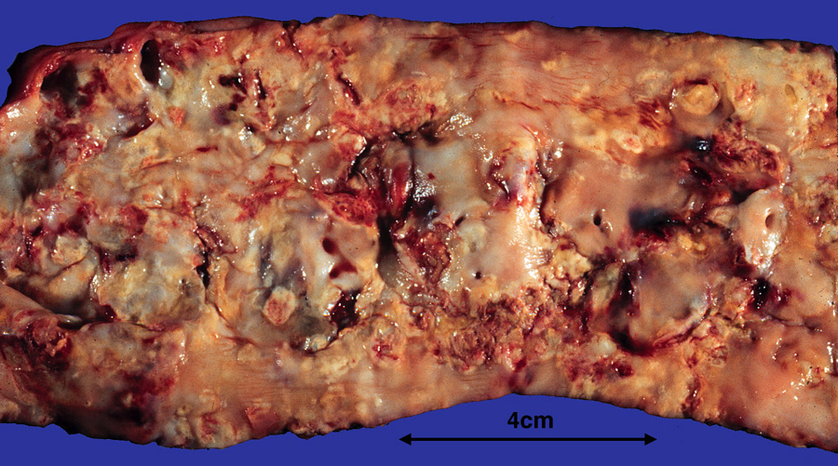
Komplikace aterosklerózy
Zvředovatění
intimální defekt
➔ trombóza, embolizace ateromových hmot
Trombóza
➔ akutní ischémie, embolizace
Krvácení
Kalcifikace
Aneurysma

Slide 35
Aneuryzma
Lokalizované vakovité rozšíření tepny
Nejčastěji postihuje aortu a mozkové tepny
➔ riziko ruptury a fatálního krvácení
Příčiny:
Vrozené defekty struktur cévní stěny
Ateroskleróza
Záněty, chorobné procesy, úrazy
Nepravé aneurysma
Vazivově opouzdřený paeriarteriální hematom vzniklý jako následek perforace stěny tepny s následnou zástavou krvácení a ohraničeným krevním výronem

Slide 36
Aneuryzma

Slide 37
AS aneuryzma abdominální aorty
„Borůvkovité“ aneuryzma Willisova okruhu

Slide 38
Disekce aorty
rozštěpení cévní stěny, trhlina mezi medií a intimou
➔ v cévní stěně vzniká tzv. nepravé lumen ➔ krevní proud vniká do stěny aorty (intramurální krvácení) a šíří se stěnou na různou vzdálenost
vstupní trhlina (entry) nejčastěji ve vzestupné části hrudní aorty
krvácení ve stěně se šíří anterográdně i retrográdně
Komplikace:
přechod diskece na koronární arterie či větve aortálního oblouku ➔ ischémie orgánů
v nepravém lumen se často tvoří tromby
zevní ruptura cévní stěny ➔ fatální krvácení, hemoperikard

Slide 39
Hypertenze
opakované/přetrvávající zvýšení krevního tlaku nad hodnoty 140/90 mm Hg
nejčastější onemocnění kardiovaskulárního systému
prevalence v ČR ve věku 25-64 let cca 40%, u osob nad 60 let až 70%
až ¾ hypertoniků o své nemoci neví
důsledek zvýšené periferní vaskulární rezistence
Primární (esenciální) hypertenze:
90 – 95% hypertoniků
neznámá příčina, multifaktoriální původ (dědičné vlivy, získané rizikové faktory, stres, vysoký příjem soli, sympatikotonus…)
Sekundární hypertenze (symptomatická):
příčiny renální, endokrinní, mechanické (koarktace aorty), medikamentózní…
vyžaduje specifickou terapii vyvolávající příčiny

Slide 40
Hypertenze
Benigní hypertenze:
pozvolný, pomalý rozvoj a progrese orgánového postižení (roky až desetiletí)
Maligní hypertenze (akcelerovaná):
➔ těžké změny na orgánech (ledviny, sítnice, srdce, mozek…)
Patofyziologické mechanismy:
➔ zvýšená periferní vaskulární rezistence ➔ srdce pracuje proti odporu ➔ kompenzační mechanismy ➔ hypertrofie myokardu (cor hypertonicum) ➔ vyčerpání kompenzačních mechanismů ➔ cor hypertonicum decompensatum (dilatace srdečních komor) ➔ městnavé srdeční selhání

Slide 41
Vaskulitidy
Zánět cévní stěny
Postihuje všechny cévně zásobené orgány ➔ systémové onemocnění
Jednotlivé vaskulitidy postihují cévy velkého, středního nebo malého kalibru
Základní dělení:
Neinfekční
ANCA + vaskulitidy
ANCA - vaskulitidy
Infekční
Etiologie vaskulitid:
Autoimunitní
Infekční (např. streptokok…, při navození patologické imunitní reakce může být prvotní infekce též příčinou vzniku neinfekční vaskulitidy)

Slide 42
Vaskulitidy – klinické příznaky
ORL: opakovaná záněty horních a dolních cest dýchacích
Ledviny: glomerulonefritidy
Plíce: měnlivý obraz plicních chorob + hemoptýza
Kůže: ulcerace, nekrózy, petechie, purpura
GIT: ischemické ulcerace
➔ chronické onemocnění s povšechným chátráním ➔ klinicky imponuje jako tumor
Jak vypadá pacient s vaskulitidou:
horečka, nevolnost, myalgie, artralgie
purpura na kůži
bolesti břicha
projevy nefritidy
celková zchvácenost
sinusový charakter obtíží (vzplanutí, remise, vzplanutí)

Slide 43
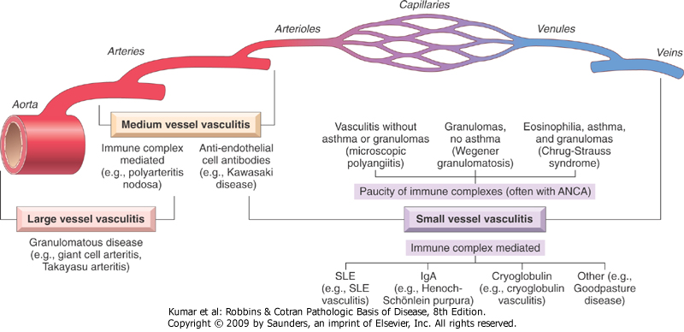
Microscop. polyangiits
Wegener
Churg-Strauss. sy
PAN
Kawasaki
Giant-cell a., Takayasu

Slide 44
Trombóza
Patologické intravitální srážení krve v cévách (intravaskulárně) ➔ agregace trombocytů ➔ koagulační kaskáda ➔ vznik trombu
Základní příčina lokálních poruch oběhu
3 základní patogenetické mechanismy:
Poškození endotelu
trauma, záněty, toxiny…
Poruchy proudění krve (stagnace, turbulentní proudění)
zpomalení proudu krve, adheze, v žilách dolních končetin imobilních pacientů
Poruchy koagulace
změny srážlivosti krve (vrozené – Leidenská mutace, získané – diseminované tumory, DIC, hyperlipidémie, kouření, orální antikoncepce…)

Slide 45
Trombóza
Trombus:
nástěnný (většinou v srdci, v tepnách)
obturační (v žilách)
Osud trombu:
narůstání trombu
utržení ➔ embolizace
fibrinolýza ➔ rozpuštění
organizace (ischémie cévní stěny ➔ zánět ➔ fibroprodukce ➔ fixace k cévní stěně ➔ rekanalizace)

Slide 46
Diseminovaní intravaskulární koagulace (DIC)
Získaná koagulopatie s tvorbou trombů v mikrocirkulaci
40% úmrtnost
Etiopatogeneze:
Uvolnění bakteriálního endotoxinu nebo tkáňového tromboplastinu z buněčných membrán do oběhu, poškození endotelu
Příčiny:
rozsáhlé poškození tkáně (popáleniny, rozsáhlé operace…)
šokové stavy
infekce (meningokoková/stafylokoková sepse, akutní pankreatitida…)
gynekologické příčiny (protrahovaný porod, abrupce placenty, embolie plodové vody…)

Slide 47
Diseminovaní intravaskulární koagulace (DIC)
1. fáze: hyperkoagulační:
tvorba trombů v mikrocirkulaci
postižení ledvin, mozku, plic, srdce, jater ➔ ischémie, selhávání orgánů
2. fáze hypokoagulační:
konzumpce koagulačních faktorů, aktivace fibrinolýzy
nesrážlivá krev ➔ fatální krvácení (operační rány, sliznice)

Slide 48
Nádory srdce
Primární nádory srdce:
- vzácné, většinou benigní
Myxom
- lokalizace v srdečních síních, nejčastěji vlevo
- benigní, stenozuje mitrální ústí
- jeho fragmenty embolizují (zleva do systémového oběhu)
Rabdomyom
- u dětí do 1 roku, benigní
Lipom, Fibrom,….
Maligní primární nádory: sarkomy (velmi vzácné)
Sekundární metastatické nádory srdce:
- 20-30x častější než primární
- metastázy (karcinom plic, prsu, maligní melanom)
- infiltrace při leukémiích a lymfomech
- prorůstání z okolí

Slide 49
Nádory cév
Benigní:
Hemangiom
- kapilární (kůže, sliznice…)
- Kavernózní (játra, slezina…)
Lymfangiom
Maligní:
Hemangiosarkom
- vzácný, agresivní
Kaposiho sarkom
- zvláštní typ angiosarkomu
- u imunokompromitovaných pacientů (např. s HIV…)

Slide 50
Děkuji za pozornost….

